Slide 1
Fællesmøde
December

Slide 2


Slide 3
Vigtige begivenheder siden sidst

Slide 4


Slide 5

125 endelige afgørelser er udsendt
(VAND)

Slide 6
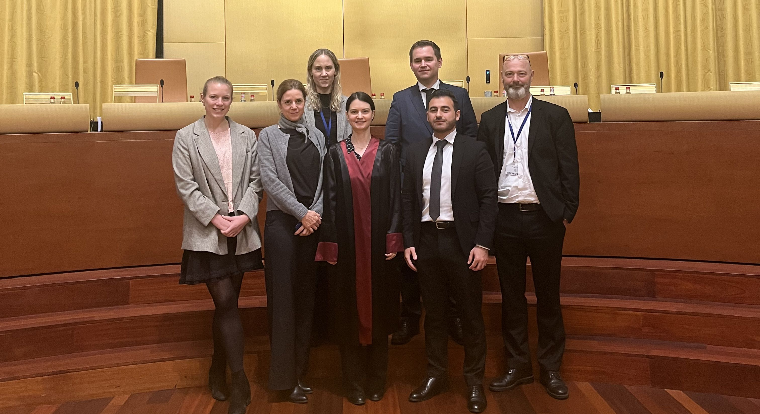
Indlæg ved EU-domstolen i Luxembourg
(OK)

Slide 7

Nye e-formularer til EU-udbud
(OK)

Slide 8
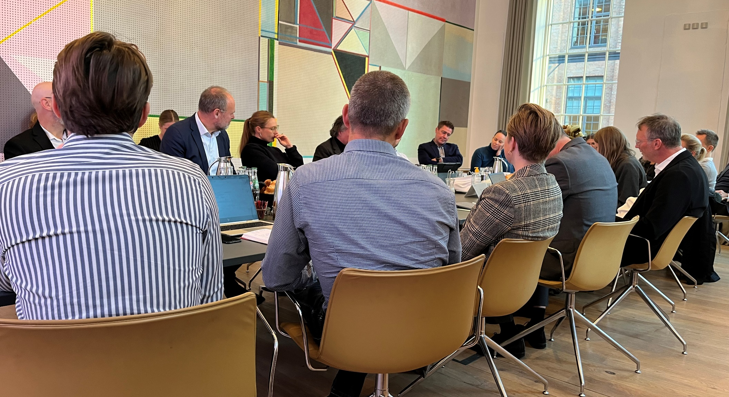
Møde i FOPS med besøg af Carl Johan Dalgaard
(OK)

Slide 9

Artikel: Konkurrencen blandt advokater er stadig udfordret
(MØK)

Slide 10
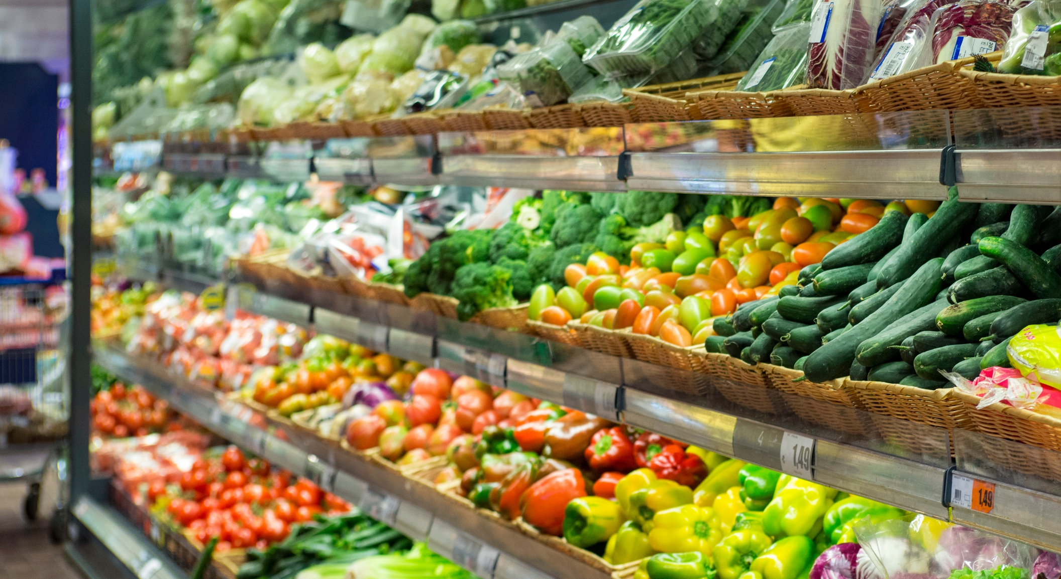
Salling Group overtager Aldi-butikker
(MTF, DIPS, MØK)
Lidl køber tre af Remas tidligere Aldi-butikker
(MTF)

Slide 11
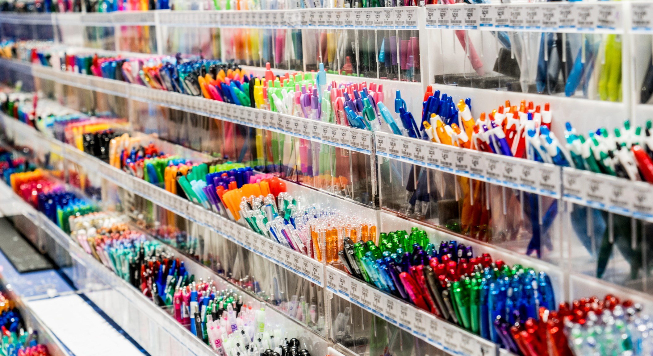
Lyreco opgiver at overtage Lomax
(DIPS/MTF/MØK/KEP)

Slide 12

Konkurrencerådet stævner 50 selskaber (BET/KEP)

Slide 13

Bødefritagelse i
sag om stregkodefirmaers kundedeling
(KEP/TECH)

Slide 14

Nye beføjelser over for tech-giganter
(TECH/KEP)

Slide 15
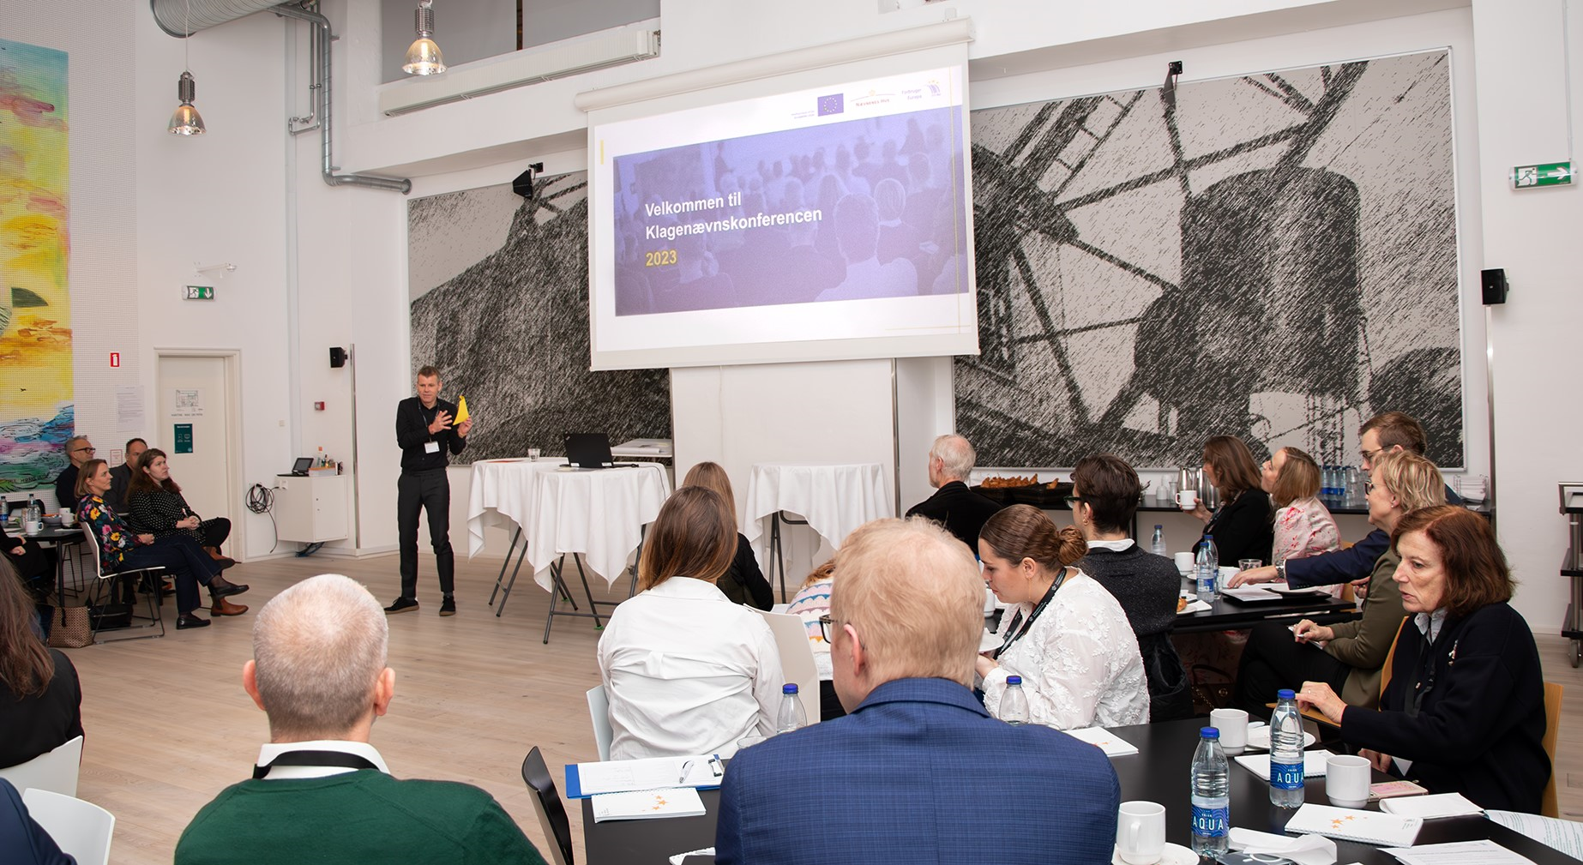
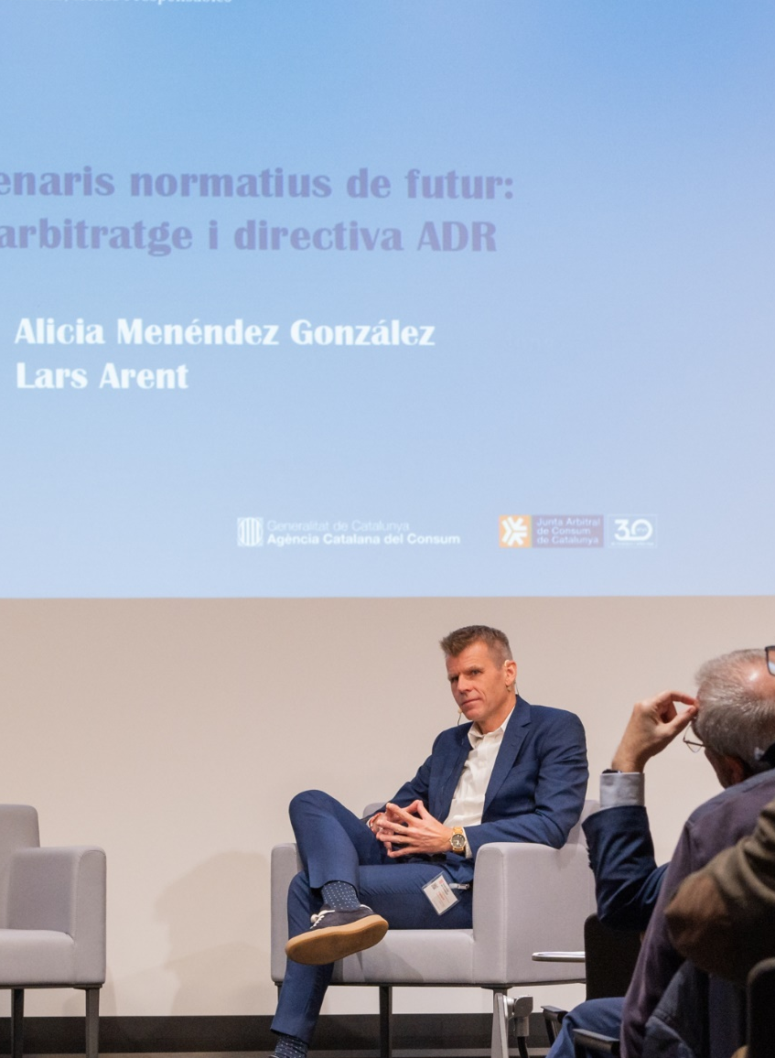
Klagenævns-konference
i Spanien
(FE)
Klagenævns-konference
I Danmark
(FE/FORCE/KOM)

Slide 16

To bødesager om
fest og cigaretter
(FO)

Slide 17
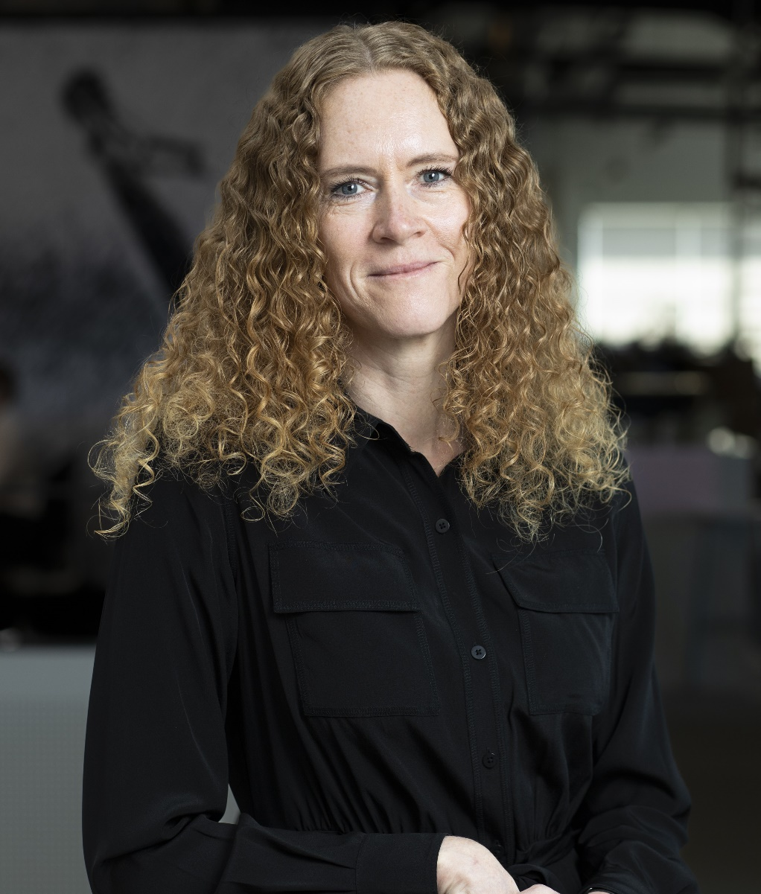
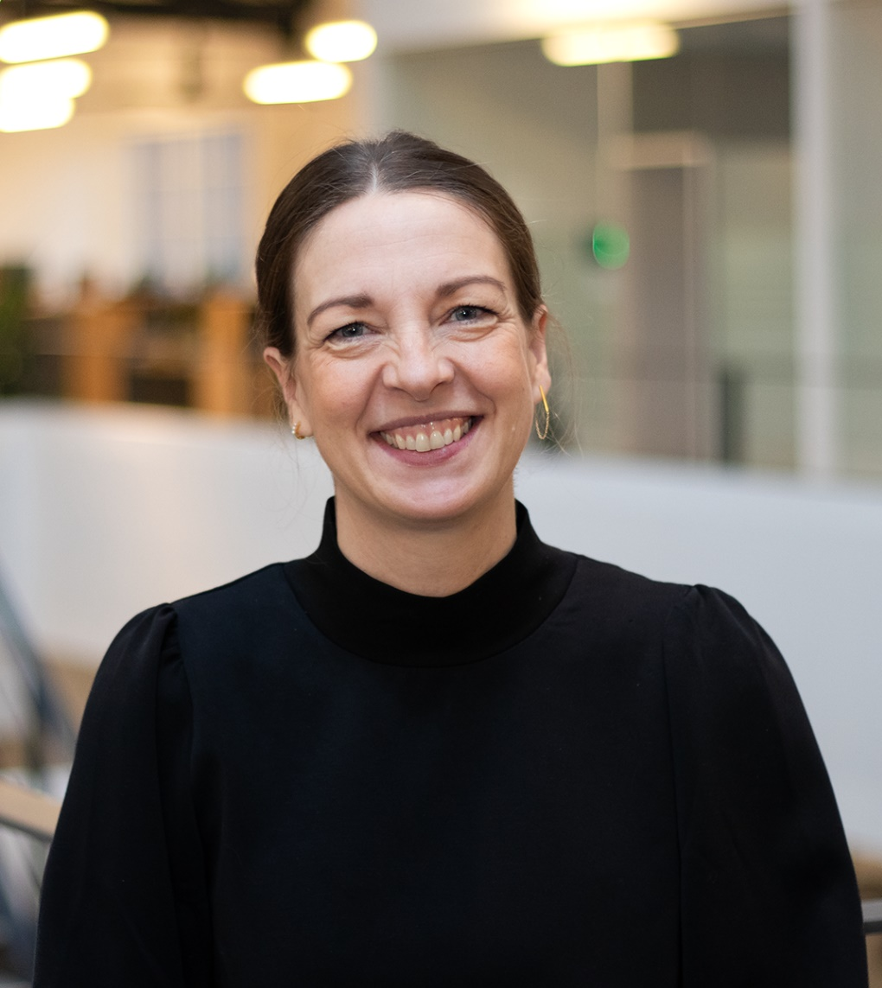
Louise, ekspert hos MØK
Ann-Kathrine, ny kontorchef hos BETS

Slide 18

Center for Cybersikkerhed trussel-vurdering:
Cyberspinage:
MEGET HØJ
Cyberkriminalitet: MEGET HØJ
Cyberaktivisme:
HØJ

Slide 19
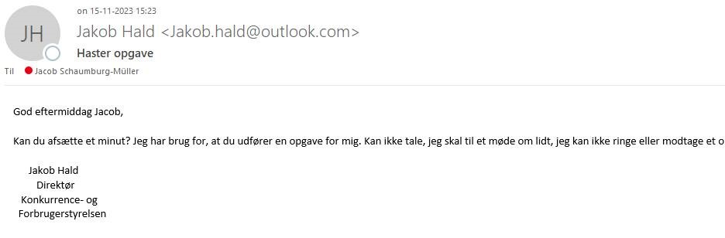
Pas på phishing
(ALLE)

Slide 20

It sikkerhedsquiz – vind kage til dit center
(ADM)

Slide 21


Julefrokost
15. december
(ALLE)

Slide 22
Nye
medarbejdere

Slide 23
Tak for nu

